Slide 1


高级人工智能人才培养丛书
智能系统
刘鹏 总主编
刘河 杨艺 主编 覃焕昌 王海涛 副主编

Slide 2


高级人工智能人才培养丛书
第五章 信息物理系统
5.1 信息物理系统概述
5.2 信息物理系统的实现
5.3 研究展望
5.4 案例
习题
of
31

Slide 3
5.1 信息物理系统概述
第五章 信息物理系统
1．信息物理系统的概念
信息物理系统是集计算、通信与控制于一体的智能系统，信息物理系统通过人机交互接口实现和物理进程的交互，通过网络空间以远程的、可靠的、实时的、安全的、协作的方式操控一个物理实体。在实际应用中，信息物理系统是构建网络空间与物理空间之间基于数据自动流转的状态感知、实时分析、科学决策、精准执行的闭环系统，可以解决生产制造、应用过程中的复杂性和不确定性问题，提高资源配置效率，实现资源优化，提高生产效率，提升产能。其中，状态感知通过传感器感知系统中设备的运行状态，实时分析通过软件系统实现数据可视化，科学决策通过大数据平台实现异构系统数据的流转并以数据支撑决策，精准执行通过控制器、执行器等硬件实现对决策的响应，这些功能的实现依赖于一个实时、可靠、安全的网络。人们把这一闭环系统概括为“一硬”（感知和自动控制）、“一软”（工业软件）、“一网”（工业网络）、“一平台”（工业云和智能服务平台）。
of
31

Slide 4
5.1 信息物理系统概述
第五章 信息物理系统
2．信息物理系统的特征
海量运算是信息物理系统接入设备的基本特征，因此接入设备通常具有强大的计算能力。从计算性能的角度出发，一些高端的信息物理系统应用要求较高的计算能力，物联网中的终端设备不具备控制和自治能力，通信大都发生在终端设备与服务器之间，终端设备之间无法进行协同，因此物联网可以看作信息物理系统的一种简约应用。在物联网中，采用短距离通信技术（如蓝牙）或远距离通信技术（如NB-IoT）实现终端设备和平台之间的通信。
of
31

Slide 5
5.1 信息物理系统概述
第五章 信息物理系统
2．信息物理系统的特征
感知在信息物理系统中十分重要。自然界中物理量的变化基本上是连续的，是模拟量，而信息空间数据则具有离散性的特征。从物理空间到信息空间的信息流转，首先必须通过传感器将物理量转换成模拟量，再通过A/D（模拟/数字）转换器转换成数字量，成为信息空间所能识别的数据格式。基于此，传感器网络也可作为信息物理系统的组成部分。
of
31

Slide 6
5.1 信息物理系统概述
第五章 信息物理系统
2．信息物理系统的特征
数据存在于生产制造的各领域，大量的数据是隐性的，没有被充分利用并发挥其价值。信息物理系统通过构建“状态感知—实时分析—科学决策—精准执行”的数据自动流转闭环赋能体系，将数据从物理空间中的隐性形态转换为信息空间的显性形态，并不断迭代优化，形成知识库。在此过程中，状态感知的结果、实时分析的对象、科学决策的基础及精准执行的输出都是数据。因此，数据是信息物理系统的核心所在，数据在自动生成、自动流转、自动分析、自动执行及不断迭代优化中累积，不断产生更为优化的数据，实现对外部环境的资源优化配置。
of
31

Slide 7
5.1 信息物理系统概述
第五章 信息物理系统
2．信息物理系统的特征
软件正和芯片、传感与控制设备等一起对传统的网络、存储、设备等进行定义，并正在从IT领域向工业领域延伸。工业软件对各类工业生产环节规律进行代码化，支撑了绝大多数的生产制造过程。作为面向制造业的信息物理系统，软件就成了实现信息物理系统功能的核心载体之一。从生产流程的角度看，信息物理系统会全面应用到研发设计、生产制造、管理服务等方方面面，通过对人、机、物、法、环全面的感知和控制，实现各类资源的优化配置。这一过程需要依靠对工业技术模块化、代码化、数字化并不断软件化来被广泛利用。从产品装备的角度看，一些产品和装备本身就是信息物理系统。软件不但可以控制产品和装备运行，而且可以把产品和装备运行的状态实时展现出来，通过分析、优化，作用到产品、装备的运行，甚至是设计环节，实现迭代优化。
of
31

Slide 8
5.1 信息物理系统概述
第五章 信息物理系统
2．信息物理系统的特征
网络通信是信息物理系统的基础保障，能够实现信息物理系统内部单元之间及与其他信息物理系统之间的互联互通。应用到工业生产场景时，信息物理系统对网络连接的时延、可靠性等网络性能和组网灵活性、功耗都有特殊要求，还必须解决异构网络融合、业务支撑的高效性和智能性等挑战。随着无线宽带、射频识别、信息传感及网络业务等信息通信技术的发展，网络通信将会更加全面深入地融合信息空间与物理空间，表现出明显的泛在连接特征，实现任何时间、任何地点、任何人、任何物都能顺畅通信。构成信息物理系统的各器件、模块、单元、企业等实体都要具备泛在连接能力，并实现跨网络、跨行业、异构多技术的融合与协同，从而保障数据在系统内的自由流动。泛在连接通过对物理世界状态的实时采集、传输，以及信息世界控制指令的实时反馈下达，提供无处不在的优化决策和智能服务。
of
31

Slide 9
5.1 信息物理系统概述
第五章 信息物理系统
2．信息物理系统的特征
信息物理系统构筑信息空间与物理空间数据交互的闭环通道，能够实现信息虚体与物理实体之间的交互联动。其以物理实体建模产生的静态模型为基础，通过实时数据采集、数据集成和监控，动态跟踪物理实体的工作状态和工作进展（如采集测量结果、追溯信息等），将物理空间中的物理实体在信息空间进行全要素重建，形成具有感知、分析、决策、执行能力的数字孪生（也称为数字化映射、数字镜像、数字双胞胎）；同时借助信息空间对数据综合分析处理的能力，形成对外部复杂环境变化的有效决策，并通过虚控实的方式作用到物理实体。在这一过程中，物理实体与信息虚体之间交互联动，虚实映射，共同作用提升资源优化配置效率。
of
31

Slide 10
5.1 信息物理系统概述
第五章 信息物理系统
2．信息物理系统的特征
软件、硬件、网络、工业云等一系列技术的有机组合构建了一个信息空间与物理空间之间数据自动流动的闭环“赋能”体系。尤其在高层次的信息物理系统，如SoS级信息物理系统中，往往存在大量不同类型的硬件、软件、数据、网络。信息物理系统能够将这些异构硬件（如CISC CPU、RISC CPU、FPGA等）、异构软件（如PLM、MES、PDM、SCM等）、异构数据（如模拟量、数字量、开关量、音频、视频、特定格式文件等）及异构网络（如现场总线、工业以太网等）集成起来，实现数据在信息空间与物理空间不同环节的自动流动，实现信息技术与工业技术的深度融合，因此，信息物理系统必定是一个对多方异构环节集成的综合体。异构集成能够为各环节的深度融合打通交互的通道，为实现融合提供重要保障。
of
31

Slide 11
5.1 信息物理系统概述
第五章 信息物理系统
2．信息物理系统的特征
信息物理系统能够根据感知到的环境变化信息，在信息空间进行处理分析，自适应地对外部变化做出有效响应。同时在更高层级的信息物理系统中（系统级、SoS级），多个信息物理系统之间通过网络平台互联（如CPS总线、智能服务平台）实现信息物理系统之间的自组织。多个单元级信息物理系统统一调度，编组协作，在生产与设备运行、原材料配送、订单变化之间自组织、自配置、自优化，实现生产运行效率的提升，以及订单需求的快速响应等；多个系统级信息物理系统通过统一的智能服务平台连接在一起，在企业级层面实现生产运营能力调配、企业经营高效管理、供应链变化响应等更大范围的系统自治。在自优化、自配置的过程中，大量现场运行数据及控制参数被固化在系统中，形成知识库、模型库、资源库，使得系统能够不断自我演进与学习提升，提高应对复杂环境变化的能力。
of
31

Slide 12
5.1 信息物理系统概述
第五章 信息物理系统
3．常见的网络系统
①嵌入式系统。
②物联网。
③传感网。
④信息物理系统。
of
31

Slide 13
5.1 信息物理系统概述
第五章 信息物理系统
4．信息物理系统的发展
信息物理系统是在嵌入式系统、传感器技术和网络技术的基础上发展起来的，尤其是前两者的发展直接导致了信息物理系统概念的提出。
2006年2月，美国发布的《美国竞争力计划》将信息物理系统列为重要的研究项目。
2007年7月，美国总统科学技术顾问委员会（PCAST）在题为《挑战下的领先——竞争世界中的信息技术研发》的报告中列出了八大关键的信息技术，其中信息物理系统位列首位，其余分别是软件、数据/数据存储与数据流、网络、高端计算、网络与信息安全、人机界面、NIT与社会科学。2007年，欧盟启动了ARTEMIS和EPoSS项目，在信息物理系统研究领域投入超过70亿美元；2015年，欧盟又发布《CyPhERS CPS欧洲路线图和战略》，期望在信息物理系统研究方面取得国际领先地位。
of
31

Slide 14
高级人工智能人才培养丛书
第五章 信息物理系统
5.1 信息物理系统概述
5.2 信息物理系统的实现
5.3 研究展望
5.4 案例
习题
of
31

Slide 15
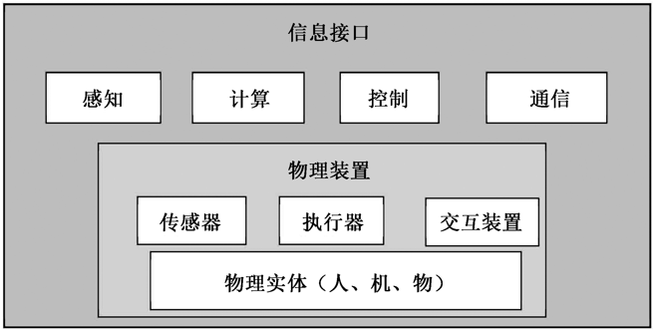
5.2 信息物理系统的实现
第五章 信息物理系统
1．信息物理系统的体系架构
单元级信息物理系统体系架构
of
31

Slide 16
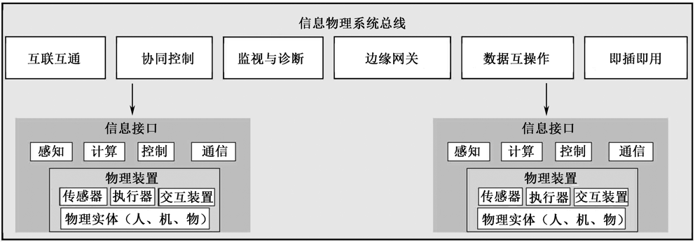
5.2 信息物理系统的实现
第五章 信息物理系统
1．信息物理系统的体系架构
系统级信息物理系统体系架构
of
31

Slide 17
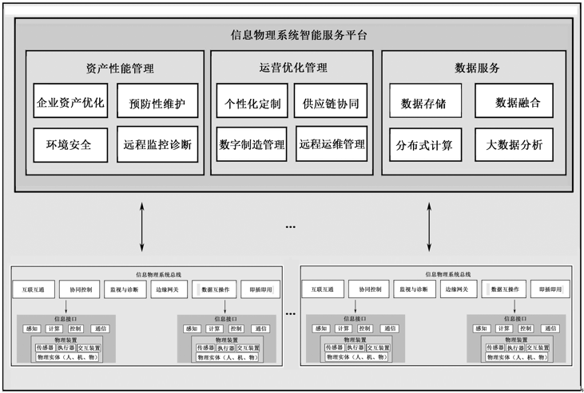
5.2 信息物理系统的实现
第五章 信息物理系统
1．信息物理系统的体系架构
SoS级信息物理系统体系架构
of
31

Slide 18
5.2 信息物理系统的实现
第五章 信息物理系统
2．信息物理系统的技术需求
单元级信息物理系统技术需求是构建一个最基本的信息物理系统单元时需要满足的技术需求。从单元级信息物理系统的体系架构看，传感器是信息物理系统获取相关数据信息的来源，是实现自动检测和自动控制的首要环节。信息物理系统需要进一步对获取的数据进行计算分析并使其在信息虚体中流通，执行器则根据计算结果实现对物理实体的控制与优化，所以可梳理出其技术需求主要包括：状态感知能力；对物理实体的控制执行能力；对数据的计算处理能力；对外交互和通信的能力。
of
31

Slide 19
5.2 信息物理系统的实现
第五章 信息物理系统
2．信息物理系统的技术需求
在单元级信息物理系统的技术需求基础上，参考系统级信息物理系统的体系架构，强调组件之间的互联互通，并在此基础上着眼于对不同组件的实时、动态信息控制，实现信息空间与物理空间的协同和统一，同时对集成的计算系统、感知系统、控制系统与网络系统进行统一管理，可归纳得出，系统级信息物理系统除了包含单元级信息物理系统的技术需求，还需关注：信息物理系统之间的互联互通能力；系统内各组成信息物理系统的管理和检测能力；系统内各组成信息物理系统的协同控制能力。
of
31

Slide 20
5.2 信息物理系统的实现
第五章 信息物理系统
2．信息物理系统的技术需求
SoS级信息物理系统所感知的数据更为真实、丰富多样、种类繁多，因此需要新的处理模式对数据进行融合分析，提取其中潜在价值，从而提供更强的决策力、洞察力和流程优化能力。通过数据服务可进行信息物理系统的资源控制和信息物理系统能力的获取。在系统级信息物理系统技术需求基础上，参考SoS级信息物理系统的体系架构，综合归纳得到SoS级信息物理系统相对系统级信息物理系统增加的技术需求：数据存储和分布式处理能力；对外可提供数据和智能服务的能力。
of
31

Slide 21
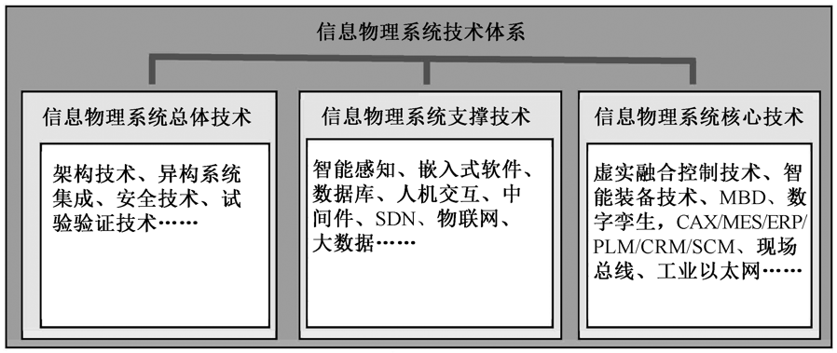
5.2 信息物理系统的实现
第五章 信息物理系统
3．信息物理系统的技术体系
信息物理系统技术体系
of
31

Slide 22
5.2 信息物理系统的实现
第五章 信息物理系统
3．信息物理系统的技术体系
基于信息物理系统的“一硬”（感知和自动控制）、“一软”（工业软件）、“一网”（工业网络）、“一平台”（工业云和智能服务平台）四大核心技术要素。
of
31

Slide 23
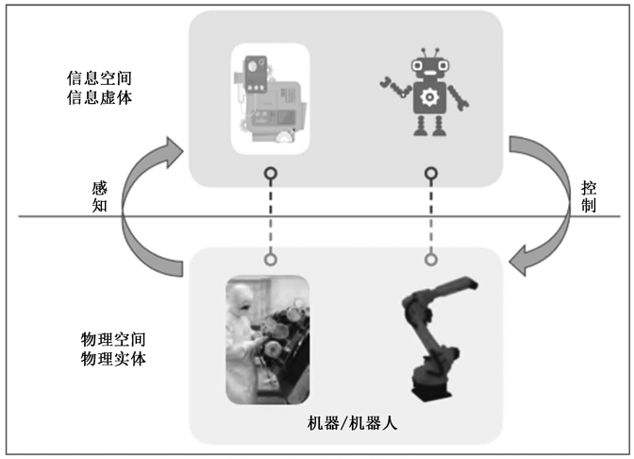
5.2 信息物理系统的实现
第五章 信息物理系统
4．信息物理系统的核心技术要素
感知和自动控制
of
31

Slide 24
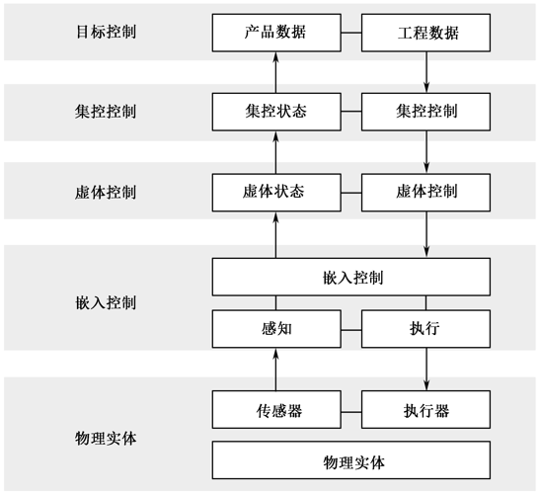
5.2 信息物理系统的实现
第五章 信息物理系统
4．信息物理系统的核心技术要素
虚拟融合控制技术
of
31

Slide 25
5.2 信息物理系统的实现
第五章 信息物理系统
4．信息物理系统的核心技术要素
工业软件是专用于工业领域，为提高工业企业研发、制造、生产、服务与管理水平及工业产品使用价值的软件。工业软件通过应用集成能够使机械化、电气化、自动化的生产系统具备数字化、网络化、智能化特征，从而为工业领域提供一个面向产品全生命周期的网络化、协同化、开放式的产品设计、制造和服务环境。信息物理系统应用的工业软件技术主要包括嵌入式软件技术、MBD和CAX/MES/ERP等。
（1）嵌入式软件技术。
（2）MBD。
（3）CAX/MES/ERP。
of
31

Slide 26
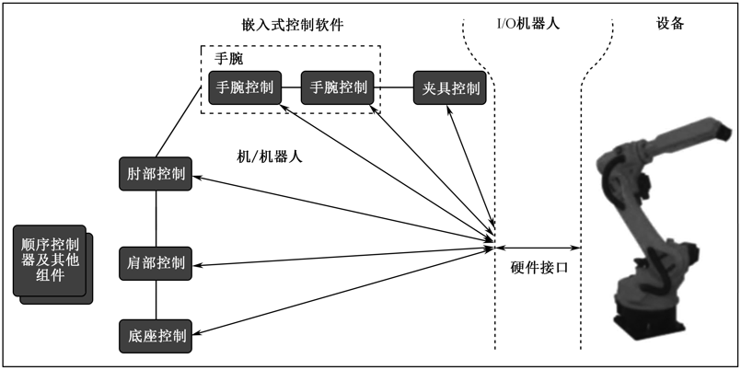
5.2 信息物理系统的实现
第五章 信息物理系统
4．信息物理系统的核心技术要素
嵌入式软件技术在单元级信息物理系统的作用
of
31

Slide 27
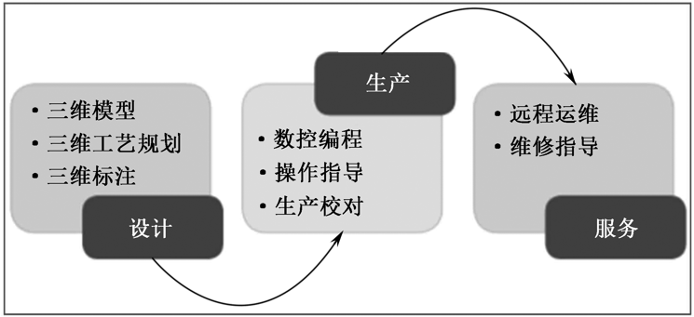
5.2 信息物理系统的实现
第五章 信息物理系统
4．信息物理系统的核心技术要素
MBD在制造业的应用
of
31

Slide 28
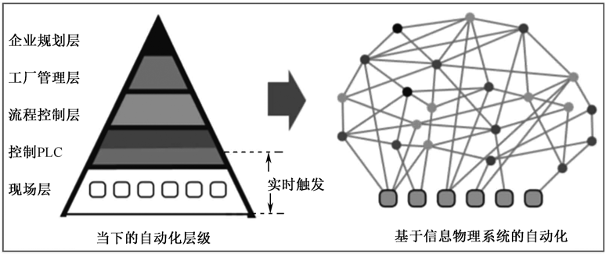
5.2 信息物理系统的实现
第五章 信息物理系统
4．信息物理系统的核心技术要素
814972223
信息物理系统的网状互联网络
of
31

Slide 29
5.2 信息物理系统的实现
第五章 信息物理系统
4．信息物理系统的核心技术要素
3. 工业网络
（1）现场总线技术。
（2）工业以太网技术。
（3）无线技术。
（4）SDN。
of
31

Slide 30
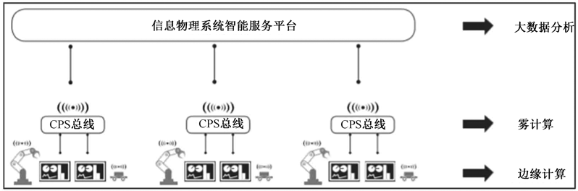
5.2 信息物理系统的实现
第五章 信息物理系统
4．信息物理系统的核心技术要素
构建信息物理系统平台需要的计算技术
of
31

Slide 31
5.2 信息物理系统的实现
第五章 信息物理系统
4．信息物理系统的核心技术要素
4. 工业云和智能服务平台
（1）边缘计算。
（2）雾计算。
（3）大数据分析。
of
31

Slide 32
5.2 信息物理系统的实现
第五章 信息物理系统
5．信息物理系统的标准化
目前美国NIST、IEEE及我国信息物理系统发展论坛已先行开展了信息物理系统标准化研究工作。
美国NIST于2014年6月成立了信息物理系统公共工作组（CPS PWG），联合相关高校和企业专家共同开展了信息物理系统标准化研究，并于2016年5月发布了《信息物理系统框架》。该框架分析了信息物理系统的起源、应用、特点和相关标准，并从概念、实现和运维3个视角给出了信息物理系统在功能、商业、安全、数据、实时、生命周期等方面的特征。
美国IEEE于2008年成立了信息物理系统技术委员会（TC-CPS），致力于信息物理系统领域的交叉学科研究和教育。TC-CPS每年都举办CPS Weeks等学术活动及涉及信息物理系统各方面研究的研讨会。
中国电子技术标准化研究院于2016年9月联合国内百余家企事业单位发起成立了信息物理系统发展论坛，以期共同研究信息物理系统的发展战略、技术和标准等。
of
31

Slide 33
5.2 信息物理系统的实现
第五章 信息物理系统
5．信息物理系统的标准化
目前有待解决的信息物理系统标准化问题如下：
（1）统筹信息物理系统设计、实现、应用等多方面的标准化任务，整体布局，分段实施。
（2）统一信息物理系统标准化语言，减少理解和认识的差异。
（3）解决互联互通、异构集成、互操作等复杂技术问题。
（4）规范信息物理系统应用模式，营造良好的应用氛围。
（5）构建信息物理系统安全环境，预防控制安全问题。
of
31

Slide 34
5.2 信息物理系统的实现
第五章 信息物理系统
5．信息物理系统的标准化
从顶层设计、基础共性类标准、关键技术类标准、应用类标准和安全类标准5个方面进行信息物理系统标准化研究。
（1）顶层设计。
（2）基础共性类标准。
（3）关键技术类标准。
（4）应用类标准。
（5）安全类标准。
of
31

Slide 35
高级人工智能人才培养丛书
第五章 信息物理系统
5.1 信息物理系统概述
5.2 信息物理系统的实现
5.3 研究展望
5.4 案例
习题
of
31

Slide 36
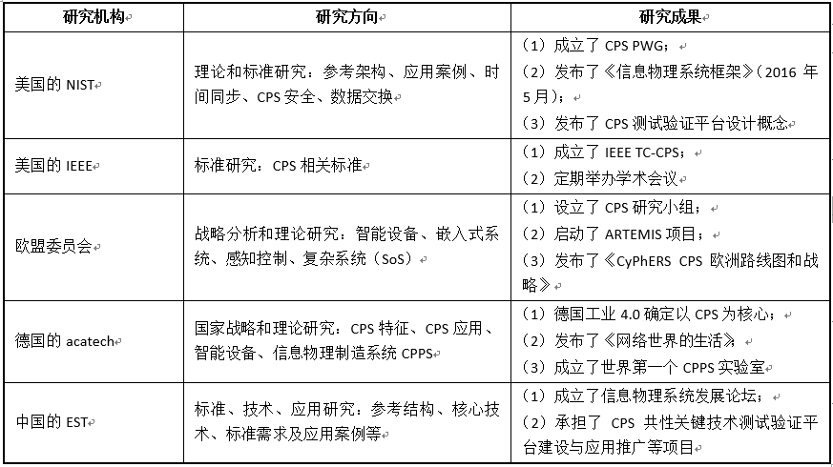
5.3 研究展望
第五章 信息物理系统
1．国外研究现状
国际上，有关信息物理系统的研究大多集中在美国、德国、日本、韩国、欧盟等国家和地区。
各国/地区研究机构对信息物理系统的研究及成果
of
31

Slide 37
5.3 研究展望
第五章 信息物理系统
2．国内研究现状
在CPS明确提出之前，我国已经开展了类似的研究，这些研究与政府在工业领域的政策紧密联系在一起。2016年，中国政府提出了深化制造业与互联网融合发展的要求，其中在强化融合发展基础支撑中，对CPS的未来发展做出了进一步要求。政策的延续和支持使得我国的CPS发展驶入快车道。
高校和科研单位也纷纷进行CPS技术研究和应用。2010年，科技部启动了“面向信息—物理融合的系统平台”等项目。2012年，浙江大学、清华大学、上海交通大学联合成立了赛博（Cyber）协同创新中心，开展工业信息物理融合系统（iCPS）的基础理论和关键技术方面的前沿研究。2016年3月，中山大学成立了信息物理系统研究所，致力于CPS核心技术和特色应用研究。2016年9月，中国电子技术标准化研究院（工业和信息化部电子工业标准化研究院）联合国内百余家企事业单位发起成立了信息物理系统发展论坛，共同研究CPS的发展战略、技术和标准，开展试点示范，推广优秀的技术、产品和系统解决方案等活动。此外，在工业和信息化部的支持下，中国电子技术标准化研究院开展了CPS共性关键技术测试验证平台建设与应用推广等项目的研究。
of
31

Slide 38
5.3 研究展望
第五章 信息物理系统
2．国内研究现状
在CPS应用实践方面，国内也进行了较多的有益探索。2013年，中船集团与美国NSF-IMS中心联合成立了海洋智能技术中心（OITC），开展CPS技术在工业领域的应用研究。该中心研制的CPS智能信息平台和智能船舶运行与维护系统（SOMS）作为国产智能船舶的两大核心系统在散货船、集装箱船和VLCC船上广泛应用。广东工业大学2015年5月建立了广东省信息物理融合系统重点实验室，2016年6月进一步建立了智能制造信息物理融合系统集成技术国家地方联合工程研究中心，初步构建了智能制造信息物理融合系统集成应用体系架构，并在船舶制造、汽车零配件制造等领域开展了集成应用示范工作。
of
31

Slide 39
5.3 研究展望
第五章 信息物理系统
3．信息物理系统研究展望
CPS网络是一种全新的局部操控、全局控制、具有多学科交叉应用的混合网络，作为一种全新的组网方式，CPS网络在众多领域（如个人医疗救助、智能交通、环境监测等）具有巨大的应用潜力，并对未来人们的生活方式产生了深远的影响。预计未来一段时间内CPS网络研究的重点方向包括以下几方面。
（1）网络控制与中间件。
（2）网络连接向多层次发展。
（3）网络层次模型多样化。
（4）可供实验的完整网络实验平台。
（5）完整可实现的CPS系统 。
of
31

Slide 40
高级人工智能人才培养丛书
第五章 信息物理系统
5.1 信息物理系统概述
5.2 信息物理系统的实现
5.3 研究展望
5.4 案例
习题
of
31

Slide 41
5.4 案例
第五章 信息物理系统
1．案例名称
中国船舶工业系统工程研究院CPS应用探索，项目规模属于SoS级CPS。
2．建设背景
船舶工业是为航运业、海洋开发及国防建设提供技术装备的综合性产业，对钢铁、石化、轻工、纺织、装备制造、电子信息等重点产业发展和扩大出口具有较强的带动作用。但是在全球经济增长乏力的大背景下，航运业市场持续低迷，过度在船舶设计制造端追求产品性能的提升已经无法打动船东，需要创造新的行业合作形态，令产业链上下游企业共同参与到船舶价值创造中，创造新的用户价值。
中国船舶工业系统工程研究院利用自身的系统工程理论优势和海军体系工程理论基础，于2010年成立了海洋智能技术中心，这是我国船舶领域最早的信息物理系统专门研究机构。海洋智能技术中心为了探索适应中国船舶制造业和远洋航运业的转型发展方案，以工业智能为核心突破点，从根本上解决了船厂、船东和船员之间的矛盾，率先开展了基于CPS船舶产业的SoS解决方案，并积极开展了实船实践验证工作，共创了“无忧船舶”和“无忧运营”。
of
31

Slide 42
5.4 案例
第五章 信息物理系统
3．实施情况
海洋智能技术中心针对SoS级CPS的体系架构，结合我国海洋装备技术和应用特点，在国内首次研制了以装备全寿命周期视情使用、视情管理和视情维护为核心，面向船舶与航运智能化的智能船舶运行与维护系统（Smart-vessel Operation and Maintenance System，SOMS），并进一步面向船队、船东和船舶产业链，分别设计了船舶（个体）、船队（群体）和产业链（社区）的CPS应用解决方案，为整个船舶产业链提供了面向环境、状态、集群、任务的智能能力支撑。
海洋智能技术中心在北京设置了工业大数据认知中心与智能信息服务平台，通过具有自主知识产权的CPS认知与决策系统（CPS Cognition and Decision System，CCDS），将船舶工业数据异构融合，在信息空间进行映射，在机器自主学习的认知计算环境中，完成了船舶设计、制造、运营流程的知识发现与行为预测，并通过智能信息服务平台以数据驱动的模型训练技术对外提供面向船舶设计、制造、管理、运营的视情决策支持。
同时，海洋智能技术中心研发了船舶智能Agent。其一方面以模型和算法为载体，通过模型移植技术实现船舶的自主成长，在实时接入上千种传感器数据的基础上，独立为船端用户的活动提供实时快速的决策支持；另一方面以模型化方式与北京认知中心进行知识交互，并在工业大数据认知中心与智能信息服务平台的支持下，基于群体认知学习能力，提供更深度的智能决策支持和智能Agent持续升级。
of
31

Slide 43
5.4 案例
第五章 信息物理系统
3．实施情况
通过工业大数据认知中心与智能信息服务平台，以及CCDS和智能 Agent的技术布局，海洋智能技术中心根据船舶产业应用对象的不同，提出了以下3个层次的SOMS解决方案:(1）船舶层次；（2）船队层次；（3）产业链层次。这3种解决方案是依次递进、相互影响的，由于面临的装备、船舶、船队和企业等对象众多，船舶的工作环境、任务场景复杂，SOMS解决方案既是装备建设解决方案，又是系统工程解决方案，更是体系工程解决方案。因此，SOMS解决方案在实现过程中需要相互依托，相互促进，循序渐进，整个SOMS体系工程分为以下3个建设阶段。
第一阶段：CPS体系框架建设。
第二阶段：通过典型船舶和重点企业的示范带动作用，将SOMS解决方案在船舶产业链上下游进一步推广。
第三阶段：通过对船舶、船队和产业链对象的全面覆盖，实现SOMS解决方案在船舶设计、制造、使用流程中的全面融入，真正实现船舶全产业链的信息物理深度融合与广泛融合，构建完整的CPS工业体系化应用，从而提升整个产业的工业智能化水平。
of
31

Slide 44
5.4 案例
第五章 信息物理系统
3．实施效果
1. SOMS与智能船舶。
2. SOMS与智能管理。
3. SOMS与智慧海洋。
of
31

Slide 45
高级人工智能人才培养丛书
第五章 信息物理系统
5.1 信息物理系统概述
5.2 信息物理系统的实现
5.3 研究展望
5.4 案例
习题
of
31

Slide 46
习题：
1．什么是信息物理系统？
2．信息物理系统的特征是什么？
3．简述信息物理系统的体系架构。
4．简述信息物理系统的核心技术要素。
5．简述信息物理系统国内外的研究现状。

Slide 47





大学生如何提高实战能力，高薪就业？
学到真本事
省钱、省时间!
学习大数据、人工智能、云计算的不二之选
在线学习、在线动手做实验
学习云创大数据大量实际项目
获取云创工程师认证、工信部认证、国际认证
大数据能力分析、工作匹配、智能推荐
学到真本事，走遍天下都不怕！
云创大学网站
https://edu.cstor.cn/
云创大学微信公众号

Slide 48
















运用大数据，精彩你生活
微信公众号推荐
免费大数据APP推荐
刘鹏看未来
云创大数据
我的PM2.5
同声译
智能硬件大数据免费托管平台
环境大数据开放平台

Slide 49































完善的课程体系：大数据方向、人工智能方向。
面向理论与实践，分为本科院校、专科院校、高职院校。

Slide 50

感谢聆听

